Slide 1

ChemQueBot

Slide 2

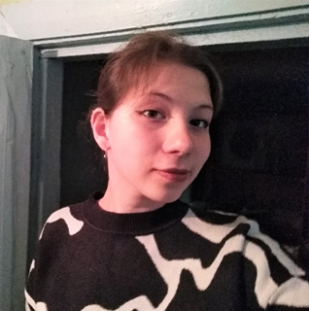
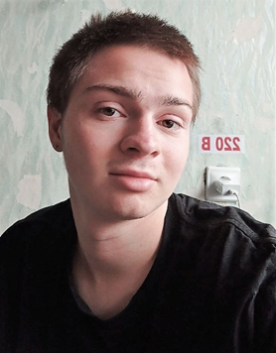
Команда проекта
Шагабиева Гульназ Фаридовна
Финансовый аналитик
Генератор идей
Лидер
Специалист по дизайну
Валеев Григорий Расимович
Маркетолог
Стратегический менеджСпециалист по программированию (окончил курсы)
ер

Slide 3
Проблема
Школьники и студенты
(15-22лет)
В интернете слишком много источников информации, которые не всегда удобно пересматривать
Решение проблемы
Телеграм-бот для студентов и школьников для ответов на вопросы по химии.

Slide 4
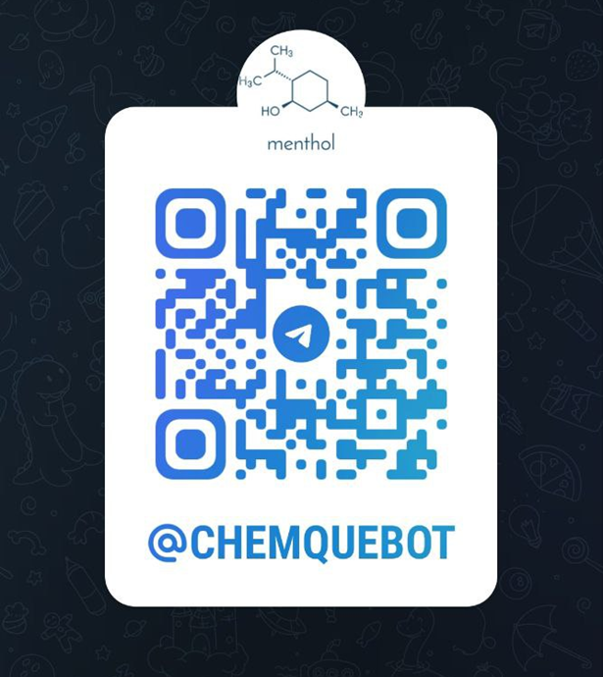
О проекте.
Что есть сейчас.
Наш проект - это телеграм-бот, который помогает школьникам и студентам искать информацию из курса химии. Ответ на вопрос генерирует нейросеть ChatGPT3

Slide 5
Роль проекта в обеспечении технологического суверенитета страны
Роль | Оценка
Инновационность | Регион
Рынок НТИ | NeuroNet- Рынок средств человеко-машинных коммуникаций, основанных на передовых разработках в нейротехнологиях и повышающих продуктивность человеко-машинных систем, производительность психических и мыслительных процессов.
Сквозные технологии | Технологии беспроводной связи, Искусственный интеллект

Slide 6

Целевая аудитория проекта
Физические лица 15-22 лет
Интересуются химией
Школьники или студенты
Пользователь соц. сети Telegram

Slide 7
Бизнес-модель
Ключевые партнёры | Ключевые виды деятельности | Ценностные предложения |  | Взаимоотношения с клиентами | Потребительские сегменты
 | Ключевые ресурсы |  |  | Каналы сбыта
Структура издержек |  |  | Потоки поступления доходов
OpenAI
Команда-разработчик Telegram
Предоставление доступа к чату с нейросетью ChatGPT3
Проект помогает людям найти достоверную информацию по химии в краткие сроки, упрощая поиск
Персональная поддержка
Автоматизированное обслуживание
Школьники
Студенты
Группа ВК
Telegram
Интернет-ресурсы
Telegram
Вк
Покупка курсов по программированию
Реклама сторонних сервисов внутри бота

Slide 8
Анализ конкурентов
Конкуренты Продукты/Услуги
Фирмы конкуренты
Наши преимущества
  Другие программисты создающие телеграмм ботов -СтартБотс, Softrema, В2В движение, BestTrafik, Smartbot
  Мы обеспечим клиентов необходимой информацией по химии с помощью нейросети ChatGPT3
  Другие телеграмм боты и сайты

Slide 9
Потенциальный объем рынка
PAM (В Удмуртстате подсчитали, что в нашей республике к этой возрастной группе относится 149,1 тысяч человек.
TAM (Total Addressable Market) – Общий объем целевого рынка
Это клиенты, имеющие потребность, но не обязательно готовые платить за ваше или аналогичное решение. -70 000 чел.
SAM (Serviceable Available Market) –7000 чел. Доступный объем рынка
Это та часть общего целевого рынка, которая уже пользуется вашим продуктом и продуктами конкурентов.
SOM (Serviceable & Obtainable Market) – 1400 чел. Реально достижимый объем рынка
РАМ
Потенциал
ТАМ
Перспектива
SAM
Стратегия и конкуренты
SOM
Тактика

Slide 10
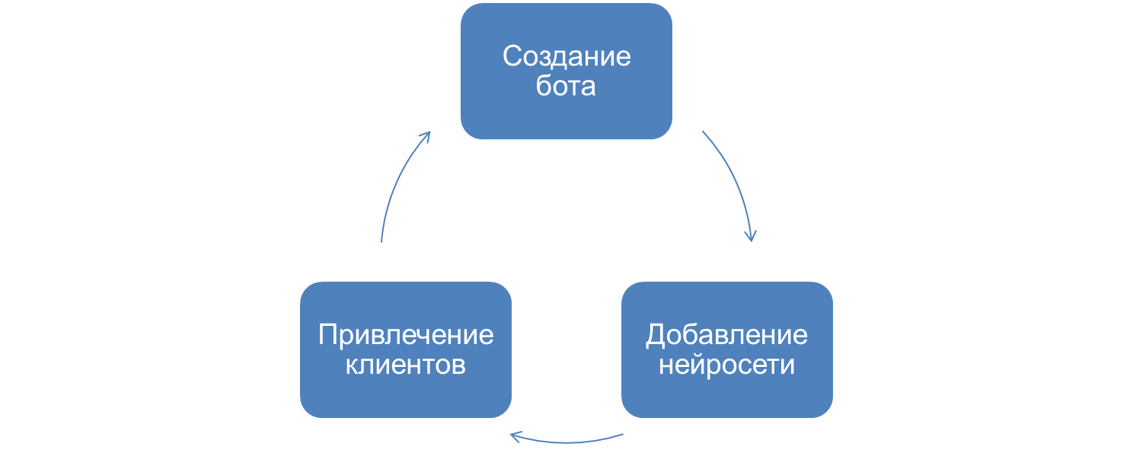

Процесс оказания услуги
Привлечение клиентов
Получение обратной связи
Предоставление продукта пользователю

Slide 11
Цель проекта по SMART
К концу июля 2023 года создать телеграм-бота для помощи более чем 50 школьникам и студентам

Slide 12
Стартовые инвестиции
Статья затрат | Сумма, руб. | Источник
Курсы по программированию | 2000 | Собственные средства
Реклама | 7000 | Собственные средства
ИТОГО | 9000 руб.

Slide 13
Организационный план
Выбранная организационно-правовая форма: Самозанятость
Налогообложение 4% на физические лица, 6% - юридические лица

Slide 14
Финансовый план
№ | Статья | Ед. изм | Месяц (за 1 год/либо до срока окупаемости) |  |  |  |  |  |  |  |  |  |  |  | ИТОГО
 |  |  | 1 | 2 | 3 | 4 | 5 | 6 | 7 | 8 | 9 | 10 | 11 | 12
БЮДЖЕТ ОПЕРАЦИОННОЙ ДЕЯТЕЛЬНОСТИ
1 | ДОХОДЫ | руб. | 0 | 0 | 0 | 2000 | 3000 | 5000 | 6000 | 0 | 0 | 0 | 0 | 0 | 16000
2 | РАСХОДЫ | руб. | 3000 | 1000 | 1000 | 1000 | 1000 | 1000 | 1000 | 0 | 0 | 0 | 0 | 0 | 9000
2.1 | Постоянные расходы |  | 1000 | 1000 | 1000 | 1000 | 1000 | 1000 | 1000 | 0 | 0 | 0 | 0 | 0 | 7000
2.1.2 | Реклама бота | руб. | 1000 | 1000 | 1000 | 1000 | 1000 | 1000 | 1000 | 0 | 0 | 0 | 0 | 0 | 7000
2.2 | Переменные расходы | руб. | 2000 | 0 | 0 | 0 | 0 | 0 | 0 | 0 | 0 | 0 | 0 | 0 | 2000
2.2.1 | Покупка курсов по программированию | руб. | 2000 | 0 | 0 | 0 | 0 | 0 | 0 | 0 | 0 | 0 | 0 | 0 | 2000
3 | ПРИБЫЛЬ ДО НАЛОГООБЛОЖЕНИЯ |  | -3000 | -1000 | -1000 | 1000 | 2000 | 4000 | 5000 | 0 | 0 | 0 | 0 | 0 | 7000
4 | НАЛОГИ |  | 0 | 0 | 0 | 80 | 120 | 200 | 240 | 0 | 0 | 0 | 0 | 0 | 640
5 | ЧИСТАЯ ПРИБЫЛЬ |  | -3000 | -1000 | -1000 | 920 | 1880 | 3800 | 4760 | 0 | 0 | 0 | 0 | 0 | 6360
БЮДЖЕТ ИНВЕСТИЦИОННОЙ ДЕЯТЕЛЬНОСТИ
6 | Стартовые инвестиции | руб. | 3000 | 1000 | 1000 | 1000 | 1000 | 1000 | 1000 | 0 | 0 | 0 | 0 | 0 | 9000

Slide 15
Экономика проекта
№ | Показатель | Ед.изм. | ИТОГО
1 | Объем продаж | шт. | 80
2 | Доходы от операционной деятельности | руб. | 16000
3 | Расходы от операционной деятельности | руб. | 9000
4 | Прибыль (после налогообложения) | руб. | 6360
5 | Точка безубыточности | шт. | 66
6 | Точка безубыточности | руб. | 13128
7 | Срок окупаемости |  | 7 месяцев
8 | Стартовые инвестиции | руб. | 9000
9 | Рентабельность стартовых инвестиций | % | 70,66
10 | Рентабельность затрат | % | 70,66

Slide 16
План реализации проекта
 | Март | Апрель | Май | Июнь | Июль
Изучение курсов по программированию
Написание бота
Тест бота
Распространение продукта
График Ганта

Slide 17
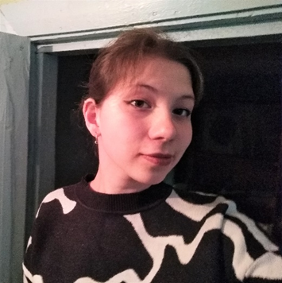
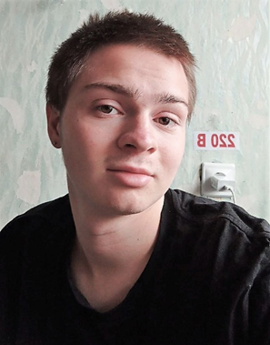
Координаты команды проекта
Гульназ Шагабиева,
+7 965 604 97 33,
gulnazshagabieva@gmail.com
@Lasy_seal
Григорий Валеев,
+7 982 117 80 64, grisha.valeev@gmail.com
@wxrstperson

Slide 18

Спасибо за внимание!

